Slide 1
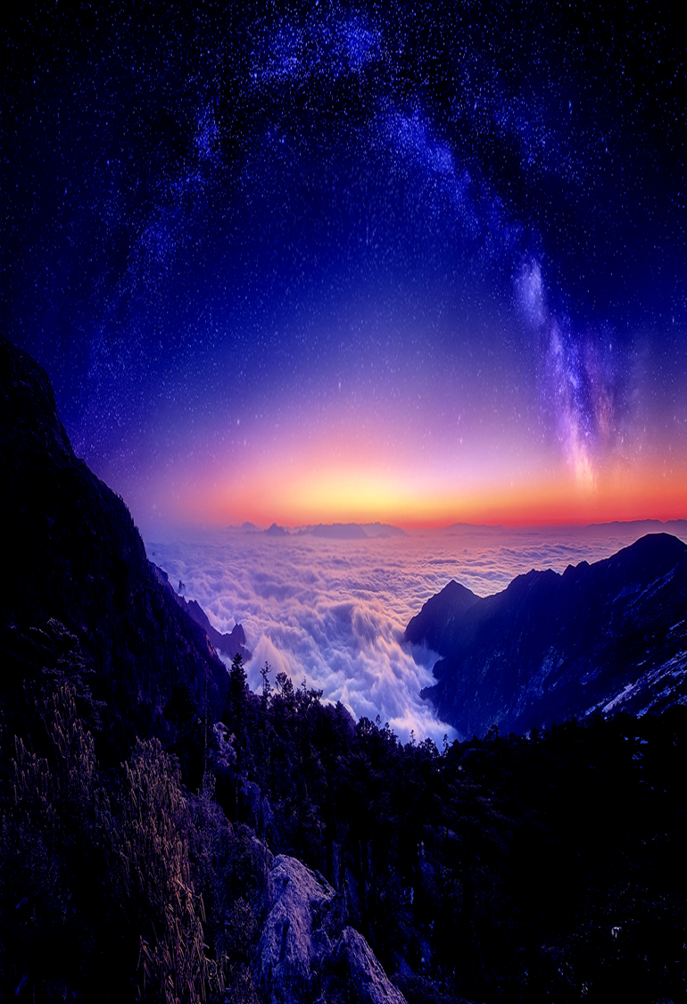
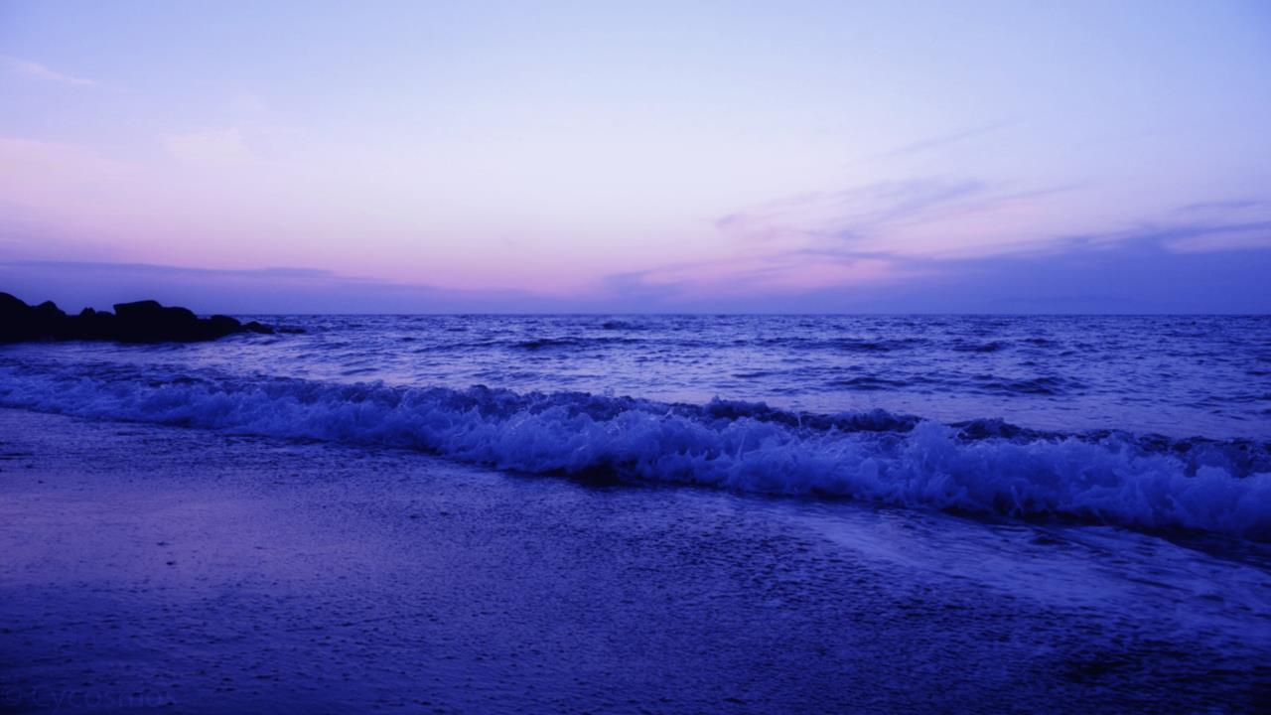
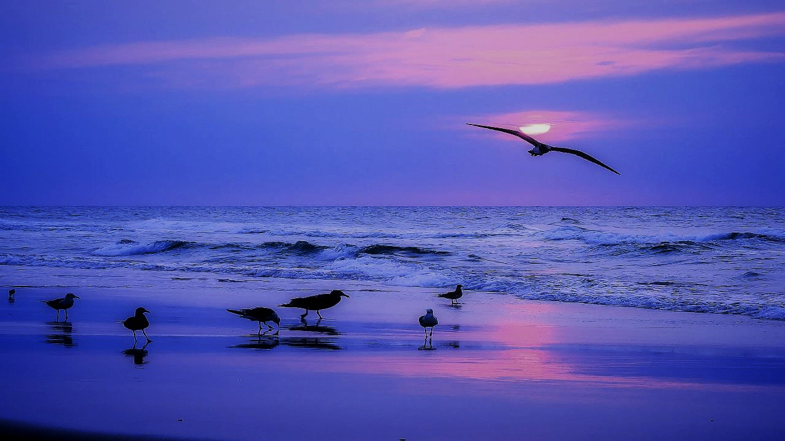
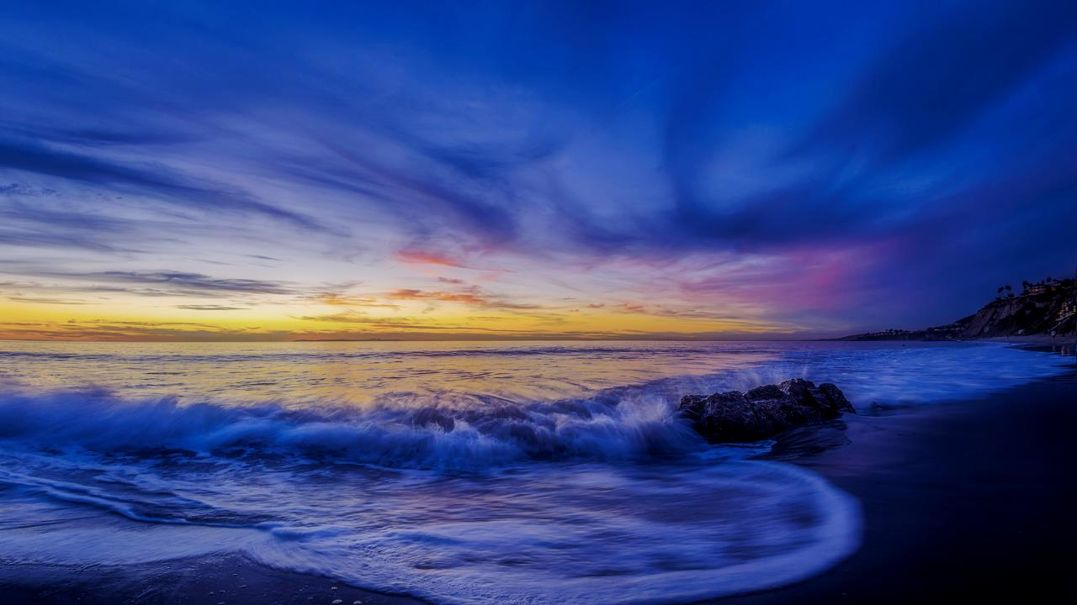

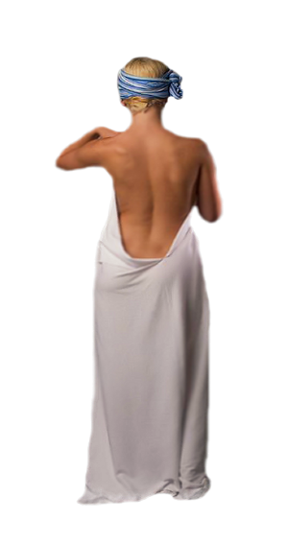
Cuando el sol con sus rayos desde el oriente
rasgue las blondas gasas de las neblinas,
si una oración murmuras por el ausente,
deja que me la traigan las golondrinas.
Cuando la tarde pierda sus tristes galas,
y en cenizas se tornen las nubes rojas,
mándame un beso ardiente sobre las alas
de las brisas que juegan entre las hojas.
Que yo, cuando la noche tienda su manto,
yo, que llevo en el alma sus mudas huellas,
te enviaré, con mis quejas, un dulce canto
en la luz temblorosa de las estrellas!
Cuando Lejos muy Lejos
Julio Flórez - Colombia
(1867-1923)
inesgaret@gmail.com
Cuando lejos muy lejos, en hondos mares,
en lo mucho que sufro pienses a solas,
si exhalas un suspiro por mis pesares,
mándame ese suspiro sobre las olas.
Todos los derechos de autor © pertenecen a los respectivos artistas / fotógrafos

Slide 2







¿Te ha gustado?
Puedes ver más entrando
Aquí
Además puedes recibir powerpoints en tu correo electrónico suscribiéndote aquí:

